Slide 1
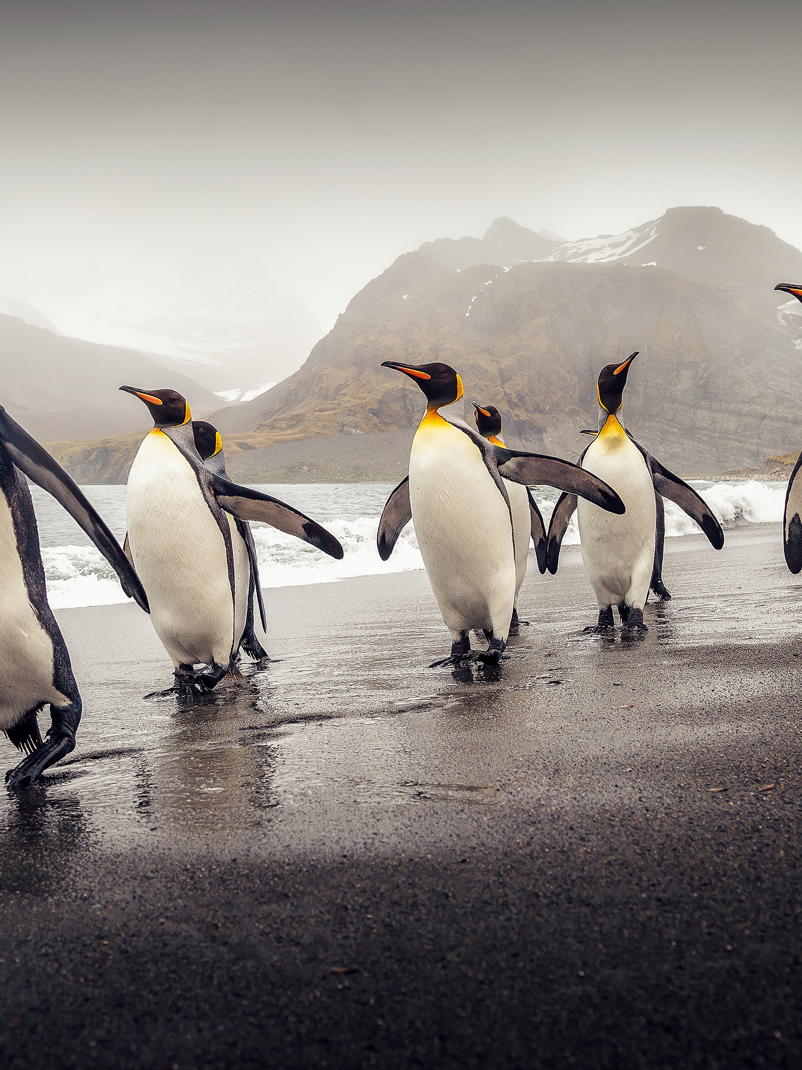

Skenaariotyöpaja

Slide 2
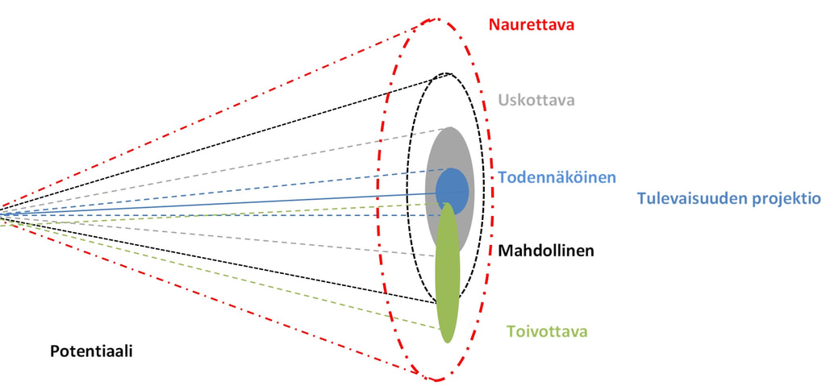
Erilaisia tulevaisuusvaihtoehtoja
Epäuskottava: Kuvassa punainen kartio. Tämä alue kuvastaa tulevaisuuksia, joita pidetään mahdottomina, naurettavina jne. (”will never happen”).
Ehkä mahdollinen: Kuvassa musta kartio. Tulevaisuudet, jotka saattaisivat joku päivä tapahtua (”might happen”) perustuen ainakin osin johonkin meiltä vielä puuttuvaan, mutta tulevaisuudessa olemassa olevaan tietoon.
Uskottava: Kuvassa harmaa kartio. Tulevaisuudet, jotka periaatteessa voivat nykytiedon valossa tapahtua (”could happen”).
Todennäköinen: Kuvassa sininen kartio (”likely to happen”).
Toivottava: Kuvassa vihreä kartio. Tulevaisuudet, joita haluamme tavoitella (”should happen”).
Potentiaali = Kaikki tulevaisuudet, nykyhetkestä eteenpäin, kun ajatellaan, että mitään rajoitteita ei ole
Epäuskottava
Ehkä mahdollinen
Uskottava
Nykyhetki
Toivottava
Soveltaen Mäkelä 2019 ja Voros 2017

Slide 3
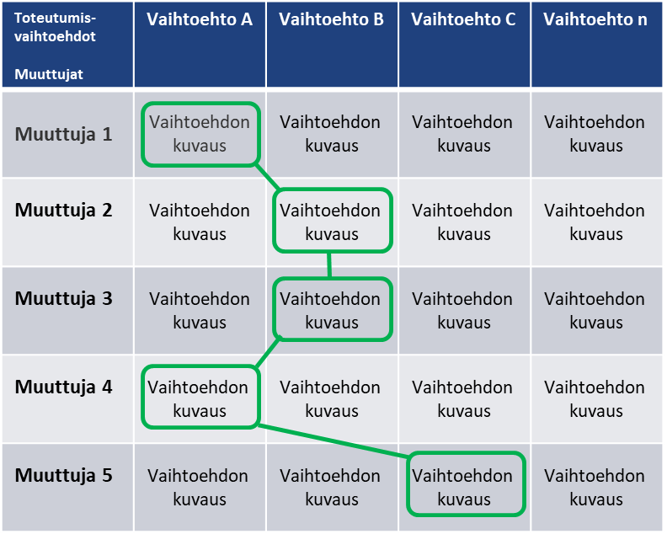
Tulevaisuustaulukko ja skenaariot
Skenaario on looginen kuvaus jostakin tulevaisuuden tilasta (tulevaisuuskuva) ja siihen johtavista tapahtumien kulusta.
Skenaariot auttavat meitä kuvittelemaan erilaisia vaihtoehtoisia tulevaisuuksia nykyhetken päätöksentekoa ja toimintaa varten.
Skenaario ei ole (yhden ainoan) tulevaisuuden ennuste!
Tulevaisuustaulukko kuvaa skenaarioiden aiheen (esim. merkityksellinen työntekijäkokemus) keskeisiä ja mielenkiintoisimpia muuttujia (epävarmuuksia) ja niiden kehitysvaihtoehtoja.
Notes:
Skenaario-sana on kuitenkin kenties yleisimmin arkikielessä väärinkäytetty tulevaisuudentutkimuksen käsite. Usein skenaarioiden ajatellaan virheellisesti olevan ennusteita tulevista tapahtumista, ja niiden “onnistumista” seurataan vertailemalla, mitkä skenaariot ovat osuneet lähimmäksi toteutuneita tapahtumia. Tulevaisuuden ennustaminen on kuitenkin mahdotonta, eikä tulevaisuudentutkimuksen skenaarioilla tarkoiteta ennusteita. Sen sijaan skenaariot pyrkivät kuvaamaan erilaisia tulevaisuuden mahdollisuuksia eli luomaan näkymiä siitä, mitä tulevaisuudessa voi tapahtua.
Toinen yleinen väärinymmärrys skenaario-käsitteen merkityksestä on ymmärtää se pelkkänä yleisen tason keskusteluna erilaisista tulevaisuuden mahdollisuuksista (Glenn et
al. 2009). Tällainen yleisen tason tulevaisuusajattelu on varmasti edellytys skenaario-työskentelylle, mutta skenaario itsessään tarkoittaa tietoista, kerättyyn tutkimusaineistoon perustuvaa ja dokumentoitua kuvausta tulevaisuuden mahdollisesta maailmasta.
Kolmas tyypillinen virhe on käyttää skenaario-sanaa silloin, kun oikeastaan puhutaan projektioista. Projektio tarkoittaa tiettyjen kehityskulkujen “heijastamista” eli jatkamista vielä toteutumattomaan tulevaisuuteen niin, että niiden sisältämät alkuehdot, kehityssuunnat ja eteneminen eivät muutu matkalla.

Slide 4
Esimerkki: Skenaario 1, Skenaario 2, Skenaario 3
Vuoteen 2035 mentäessä vieraanvaraisuus ja tapahtuma-alalla työntekijän mahdollisuus… | Kehitysvaihtoehto A | Kehitysvaihtoehto B | Kehitysvaihtoehto C
…työssään toteuttaa omien arvojensa mukaisia tärkeitä asioita ja tehdä itse keskeisiä työtä koskevia valintoja… | heikkenee | pysyy ennallaan | kasvaa
…tehdä työtä, joka tarjoaa työtä ohjaavan yhteisen arvopohjan ja yhteisön, johon kuulua… | heikkenee | pysyy ennallaan | kasvaa
…tehdä työtä, jossa on mahdollista hyödyntää omia taitoja ja luovuutta… | heikkenee | pysyy ennallaan | kasvaa
…tehdä työtä, jolla on myönteinen vaikutus muihin ihmisiin ja yhteiskuntaan laajemminkin… | heikkenee | pysyy ennallaan | kasvaa
…tehdä työtä, joka sitouttaa työhön ja mahdollistaa työssä kehittymisen ja etenemisen… | heikkenee | pysyy ennallaan | kasvaa
…tehdä työtä, jossa johtaminen on läsnä olevaa, ohjaavaa ja ihmistuntevaa… | heikkenee | pysyy ennallaan | kasvaa
…pyrkiä sellaiseen työhön, jossa jo työhön hakeutumisvaiheessa hakijan ja työnantajan tärkeinä pitämät asiat kohtaavat… | heikkenee | pysyy ennallaan | kasvaa
…monimuotoisen työyhteisön rakentamiseen ja jatkuvaan kehitykseen… | heikkenee | pysyy ennallaan | kasvaa

Slide 5
Tulevaisuustaulukon ja skenaarioiden laatiminen
Määritelkää aikajänne, esim. 10 vuotta.
Tunnistakaa skenaariotyön aiheen (esim. merkityksellinen työntekijäkokemus) keskeisiä ja mielenkiintoisimpia muuttujia (epävarmuuksia) ja niiden kehitysvaihtoehtoja. Kirjatkaa ne tulevaisuustaulukkoon.
Määritelkää näille muuttujille vaihtoehtoiset arvot (eli toteutumisvaihtoehdot); vähintään 2 kpl per muuttuja.
Skenaarioon kuuluu tulevaisuuden tilan kuvauksen lisäksi kehityskulun kuvaus. Kehityskulku voidaan jossain määrin ottaa huomioon kuvaamalla vaihtoehtoon muutossuunta; esim. Heikkenee – Pysyy ennallaan – Kasvaa. Kehityskulun kuvaus voidaan yksityiskohtaisemmin toteuttaa esim. erillisellä aikajanalla.
Muodostakaa loogiset kombinaatiot (=skenaariot) muuttujien arvojen vaihtoehtoja yhdistelemällä.
Suositeltavaa on muodostaa vähintään kolme skenaariota, jotta ei tehdä lopulta vain yhtä ja sen vastakohtaa.
Siirtäkää valitut kehitysvaihtoehdot skenaariokuvaukseen (dia 6).
Skenaariotyöskentelyssä voidaan tarpeen mukaan ohjeistaa laatimaan tietynlaisia skenaarioita, esim. todennäköinen / muu uskottava / ehkä mahdollinen, tai esim. toivottava / ei-toivottava.
Kuvailkaa skenaariot ja antakaa kullekin skenaariolle sen keskeistä sisältöä havainnollistava nimi.
Notes:
https://tulevaisuus.fi/wp-content/uploads/2025/07/tva-1-2022-latti-etal.pdf

Slide 6
Tulevaisuustaulukko
Muuttujat (epävarmuudet) | Kehitysvaihtoehto A | Kehitysvaihtoehto B | Kehitysvaihtoehto C
Notes:
3 pot 7 = 343 kombinaatiota
3 pot 8 = 6 561 kombinaatiota

Slide 7
Skenaario 1: Nimi
Muuttujat (epävarmuudet) | Valittu kehitysvaihtoehto
Skenaarion kuvaus
Aloita tästä… Käsittele kuvauksessa jokainen taulukon muuttuja ja siihen liittyvä kehityskulku. Voit tarvittaessa ottaa mukaan myös relevantteja megatrendejä ja heikkoja signaaleja.

Slide 8
Skenaario 2: Nimi
Muuttujat (epävarmuudet) | Valittu kehitysvaihtoehto
Skenaarion kuvaus
Aloita tästä… Käsittele kuvauksessa jokainen taulukon muuttuja ja siihen liittyvä kehityskulku. Voit tarvittaessa ottaa mukaan myös relevantteja megatrendejä ja heikkoja signaaleja.

Slide 9
Skenaario 3: Nimi
Muuttujat (epävarmuudet) | Valittu kehitysvaihtoehto
Skenaarion kuvaus
Aloita tästä… Käsittele kuvauksessa jokainen taulukon muuttuja ja siihen liittyvä kehityskulku. Voit tarvittaessa ottaa mukaan myös relevantteja megatrendejä ja heikkoja signaaleja.

